Slide 1
수면무호흡 알림
정보통신공학부 2013039019 김찬희
정보통신공학부 2015039046 정아영

Slide 2
목 차
1
연 구 배 경
2
작 품 내 용
3
적 용 기 술
4
진 행 결 과
Notes:
연구배경
연구내용
적용기술
연구결과
질의응답

Slide 3
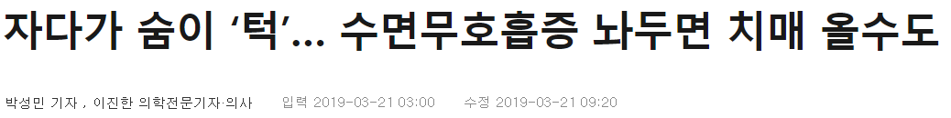
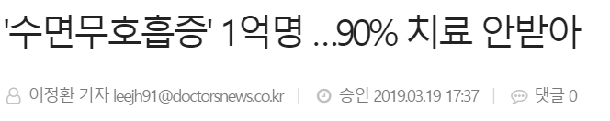
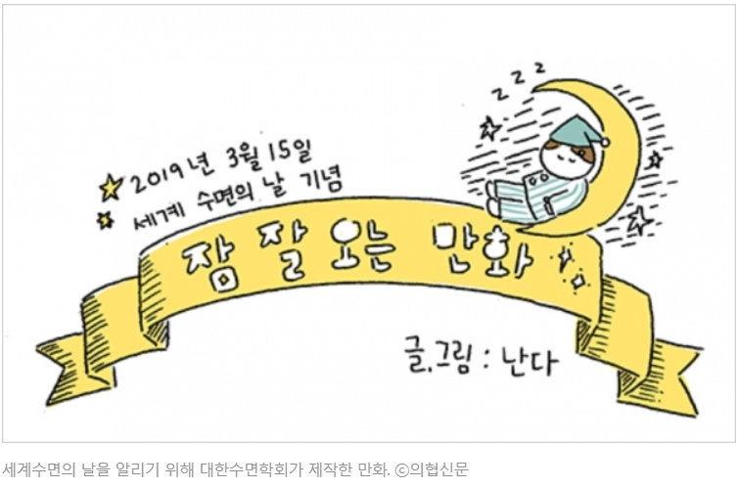
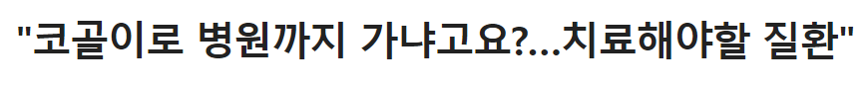
연 구 배 경
1
1
Notes:
http://news.donga.com/3/all/20190321/94658847/1
https://doctorsnews.co.kr/news/articleView.html?idxno=128221
http://news.hankyung.com/article/2019031986601

Slide 4
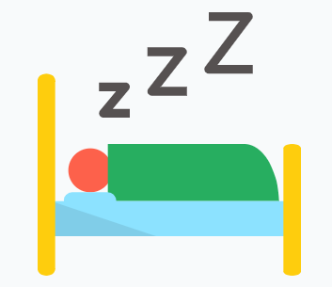
작 품 내 용
2
20초~30초 동안 숨을 안 쉬었을 때 :
수면 무호흡
수면 무호흡이 1시간에
5회 이상 15회 미만 :
약한 정도
15회 이상 30회 미만 :
중간 정도
30회 이상 :
심한 정도
. . . .
2
Notes:
소리를 마이크로 받아서 정상적인 호흡의 소리와 비교합니다.
이상 있을 경우 알림을 줍니다.
총 세개의 그래프를 띄운다. 첫째 기준이되는 호흡, 둘째 현재의 호흡, 셋째 (Autocorrelation)비교값
이상이 생긴부분에서 그래프모양과 시간을 캡쳐해 저장한다.

Slide 5

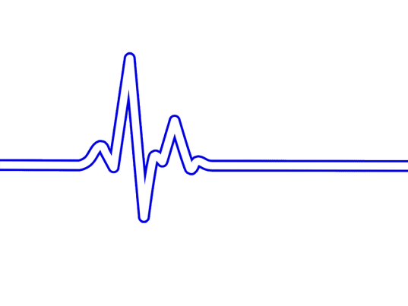
작 품 내 용
2
Zzz ..
3
Notes:
소리를 마이크로 받아서 정상적인 호흡의 소리와 비교합니다.
이상 있을 경우 알림을 줍니다.
총 세개의 그래프를 띄운다. 첫째 기준이되는 호흡, 둘째 현재의 호흡, 셋째 (Autocorrelation)비교값
이상이 생긴부분에서 그래프모양과 시간을 캡쳐해 저장한다.

Slide 6

작 품 내 용
2
.......
DFT / FFT / Autocorrelation
=> 주파수로 수면무호흡 판별
4

Slide 7
작 품 내 용
2
.......
DFT / FFT / Autocorrelation
DFT 주파수와 FFT 낮은(~30) 주파수의 값이 없을 경우 = 숨을 쉬지 않는다
Autocorrelation의 최댓값이 초기 최댓값 미만일 경우
5

Slide 8

DFT
적 용 기 술
3
About DFT
연속 시간신호를 sampling한 이산시간을 주파수 영역으로 변환
시간복잡도 : O(N )
2
Time Domain
Frequency Domain
6
Notes:
컴퓨터를 이용하여 아날로그 신호의 푸리에 변환을 구하는 것.

Slide 9
DFT
적 용 기 술
3
연속 신호
샘플링
유한 이산 신호
7
Notes:
컴퓨터를 이용하여 아날로그 신호의 푸리에 변환을 구하는 것.

Slide 10
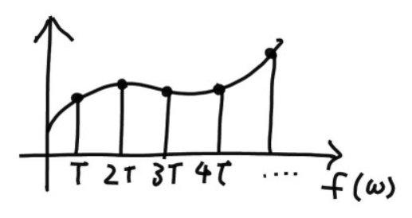
DFT
적 용 기 술
3
연속 신호
샘플링
유한 이산 신호
DTFT
연속 주기 스펙트럼
7
Notes:
컴퓨터를 이용하여 아날로그 신호의 푸리에 변환을 구하는 것.

Slide 11
DFT
적 용 기 술
3
연속 신호
샘플링
유한 이산 신호
DTFT
연속 주기 스펙트럼
샘플링
이산 주기 스펙트럼
7
Notes:
컴퓨터를 이용하여 아날로그 신호의 푸리에 변환을 구하는 것.

Slide 12
DFT
적 용 기 술
3
연속 신호
샘플링
유한 이산 신호
DTFT
연속 주기 스펙트럼
샘플링
이산 주기 신호
DFT
이산 주기 스펙트럼
7
Notes:
컴퓨터를 이용하여 아날로그 신호의 푸리에 변환을 구하는 것.

Slide 13
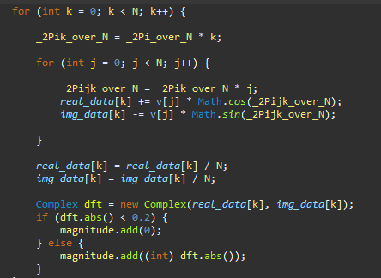
적 용 기 술
3
DFT
적 용 기 술
3
6

Slide 14
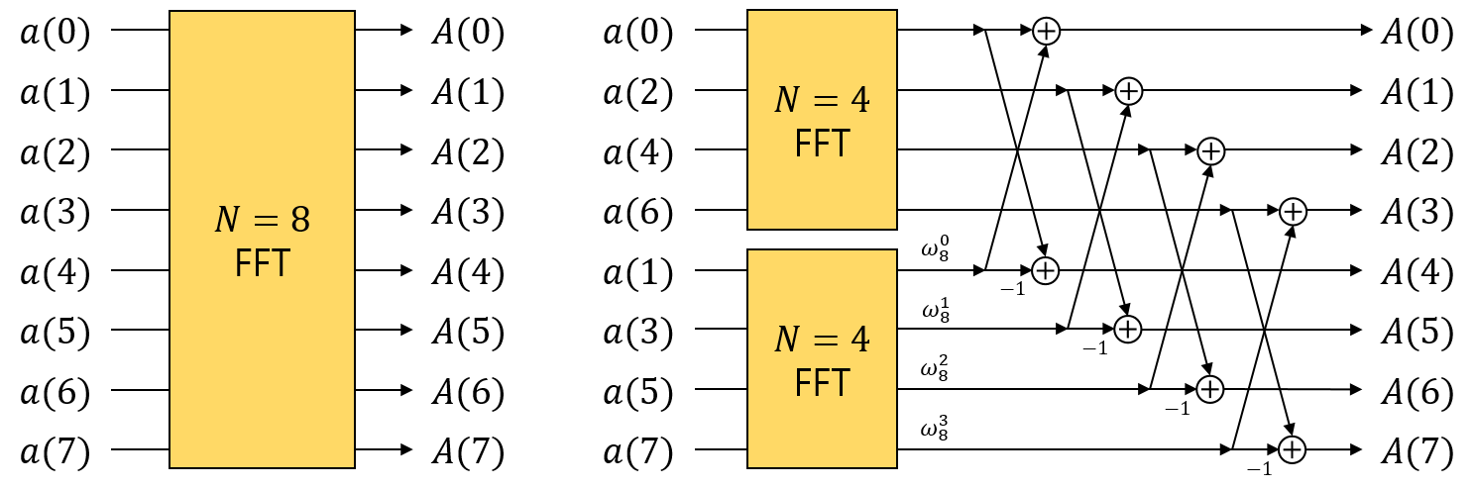
FFT
적 용 기 술
3
About FFT
DFT를 빠르게 연산하기 위한 알고리즘 〮〮〮〮〮 Cooley-Tukey Algorithm
시간복잡도 : O(nlog2n)
8

Slide 15
FFT
적 용 기 술
3
DFT를 빠르게 연산하기 위한 알고리즘 〮〮〮〮〮 Cooley-Tukey Algorithm
a[0]
N=8
A[0]
a[1]
A[1]
a[2]
A[2]
a[3]
A[3]
a[4]
A[4]
a[5]
A[5]
a[6]
A[6]
a[7]
A[7]
8

Slide 16
FFT
적 용 기 술
3
DFT를 빠르게 연산하기 위한 알고리즘 〮〮〮〮〮 Cooley-Tukey Algorithm
a[0]
N=8
A[0]
a[0]
N=4
A[0]
a[1]
A[1]
a[2]
A[2]
a[2]
A[2]
a[4]
A[4]
a[3]
A[3]
a[6]
A[6]
a[4]
A[4]
a[1]
N=4
A[1]
a[5]
A[5]
a[3]
A[3]
a[6]
A[6]
a[5]
A[5]
a[7]
A[7]
a[7]
A[7]
8

Slide 17
FFT
적 용 기 술
3
DFT를 빠르게 연산하기 위한 알고리즘 〮〮〮〮〮 Cooley-Tukey Algorithm
a[0]
N=2
A[0]
a[0]
N=8
A[0]
a[0]
N=4
A[0]
A[1]
a[4]
A[4]
a[1]
a[2]
A[2]
a[2]
A[2]
a[4]
A[4]
a[2]
N=2
A[2]
a[3]
A[3]
a[6]
A[6]
a[6]
A[6]
a[4]
A[4]
a[1]
N=4
A[1]
a[1]
N=2
A[1]
a[5]
A[5]
a[3]
A[3]
a[5]
A[5]
a[6]
A[6]
a[5]
A[5]
a[3]
N=2
A[3]
a[7]
A[7]
a[7]
A[7]
a[7]
A[7]
8

Slide 18
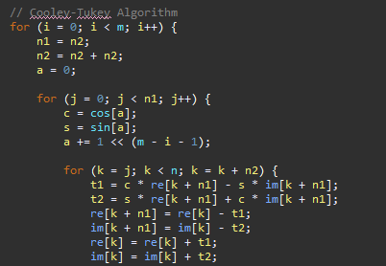
적 용 기 술
3
FFT
적 용 기 술
3
Cooley-Tukey를 위한
쪼개야 되는 수
N개를 반으로 쪼갠다.
쪼갠 부분 DFT
9

Slide 19
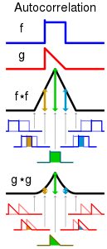
적 용 기 술
3
Autocorrelation
적 용 기 술
3
서로 다른 신호가 겹쳐지면서 곱한다.
곱한 값들을 다 더한다.
가장 비슷한 신호가 들어왔을 때, 제일 큰 값을 가진다.
11

Slide 20
적 용 기 술
3
Autocorrelation
적 용 기 술
3
5
1
3
7
8
1
3
7
8
[0] = 0
12

Slide 21
적 용 기 술
3
Autocorrelation
적 용 기 술
3
5
1
3
7
8
5
1
3
7
8
[0] = 0
[1] = 5*8
13

Slide 22
적 용 기 술
3
Autocorrelation
적 용 기 술
3
5
1
3
7
8
5
1
3
7
8
[0] = 0
[1] = 5*8
[2] = 8*1+7*5
14

Slide 23
적 용 기 술
3
Autocorrelation
적 용 기 술
3
5
1
3
7
8
5
1
3
7
8
[0] = 0
[1] = 5*8
[2] = 8*1+7*5
[3] = 8*3+7*1+5*3
15

Slide 24
적 용 기 술
3
Autocorrelation
적 용 기 술
3
5
1
3
7
8
5
1
3
7
8
[0] = 0
[1] = 5*8
[2] = 8*1+7*5
[3] = 8*3+7*1+5*3
[4] = 8*7+7*3+3*1+5*1
16

Slide 25
적 용 기 술
3
Autocorrelation
적 용 기 술
3
5
1
3
7
8
5
1
3
7
8
[0] = 0
[1] = 5*8
[2] = 8*1+7*5
[3] = 8*3+7*1+5*3
[4] = 8*7+7*3+3*1+5*1
[5] = 8*8+7*7+3*3+1*1+5*5
17

Slide 26
적 용 기 술
3
Autocorrelation
적 용 기 술
3
5
1
3
7
8
5
1
3
7
8
[0] = 0
[1] = 5*8
[4] = 8*7+7*3+3*1+5*1
[2] = 8*1+7*5
[3] = 8*3+7*1+5*3
[4] = 8*7+7*3+3*1+5*1
[5] = 8*8+7*7+3*3+1*1+5*5
18

Slide 27
적 용 기 술
3
Autocorrelation
적 용 기 술
3
5
1
3
7
8
5
1
3
7
8
[0] = 0
[1] = 5*8
[6] = 8*7+7*3+3*1+5*1
[2] = 8*1+7*5
[7] = 8*3+7*1+5*3
[3] = 8*3+7*1+5*3
[4] = 8*7+7*3+3*1+5*1
[5] = 8*8+7*7+3*3+1*1+5*5
19

Slide 28
적 용 기 술
3
Autocorrelation
적 용 기 술
3
5
1
3
7
8
5
1
3
7
8
[0] = 0
[1] = 5*8
[6] = 8*7+7*3+3*1+5*1
[2] = 8*1+7*5
[7] = 8*3+7*1+5*3
[3] = 8*3+7*1+5*3
[8] = 8*1+7*5
[4] = 8*7+7*3+3*1+5*1
[5] = 8*8+7*7+3*3+1*1+5*5
20

Slide 29
적 용 기 술
3
Autocorrelation
적 용 기 술
3
5
1
3
7
8
5
1
3
7
8
[0] = 0
[1] = 5*8
[6] = 8*7+7*3+3*1+5*1
[2] = 8*1+7*5
[7] = 8*3+7*1+5*3
[3] = 8*3+7*1+5*3
[8] = 8*1+7*5
[4] = 8*7+7*3+3*1+5*1
[9] = 5*8
[5] = 8*8+7*7+3*3+1*1+5*5
21

Slide 30
적 용 기 술
3
Autocorrelation
적 용 기 술
3
5
1
3
7
8
5
1
3
7
[0] = 0
[1] = 5*8
[6] = 8*7+7*3+3*1+5*1
[2] = 8*1+7*5
[7] = 8*3+7*1+5*3
[3] = 8*3+7*1+5*3
[8] = 8*1+7*5
[4] = 8*7+7*3+3*1+5*1
[9] = 5*8
[5] = 8*8+7*7+3*3+1*1+5*5
[10] = 0
22

Slide 31
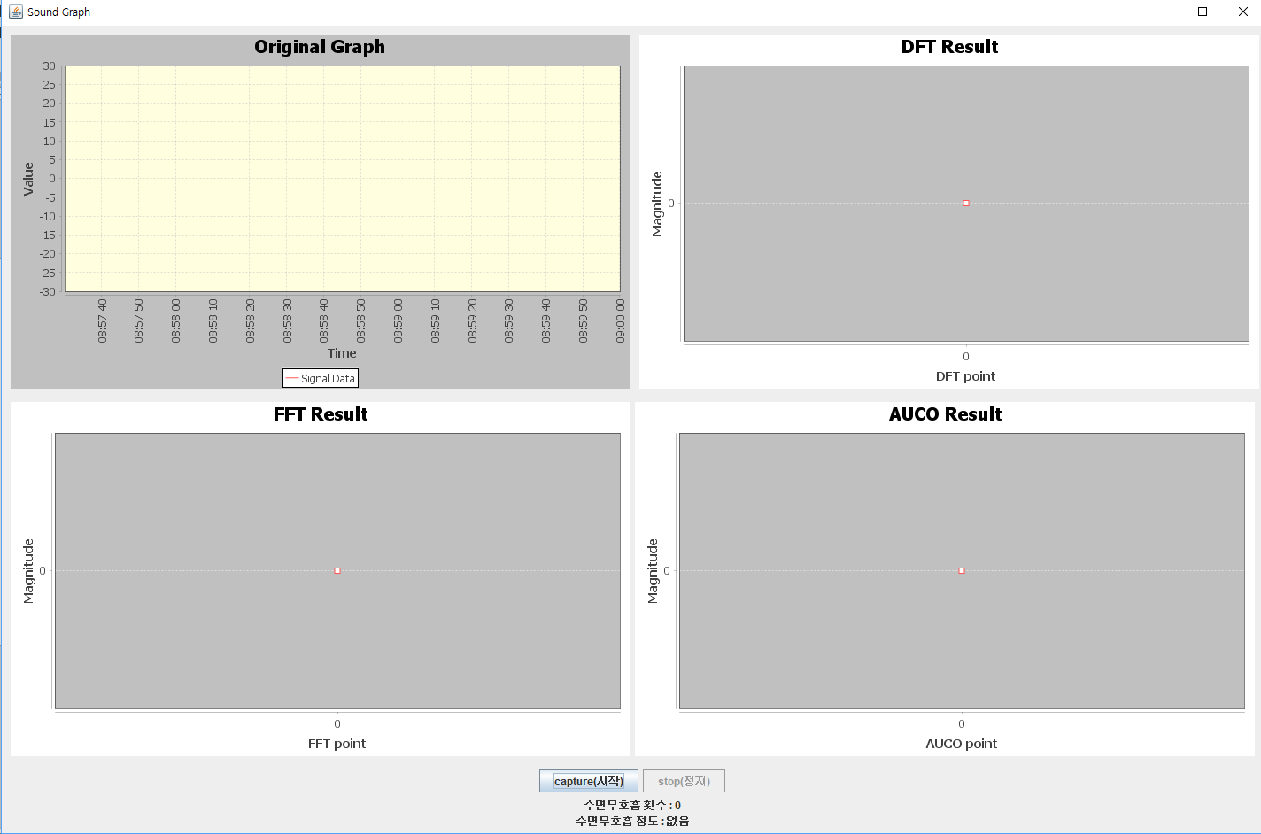
적 용 기 술
3
[사진 첨부]
GUI
24

Slide 32
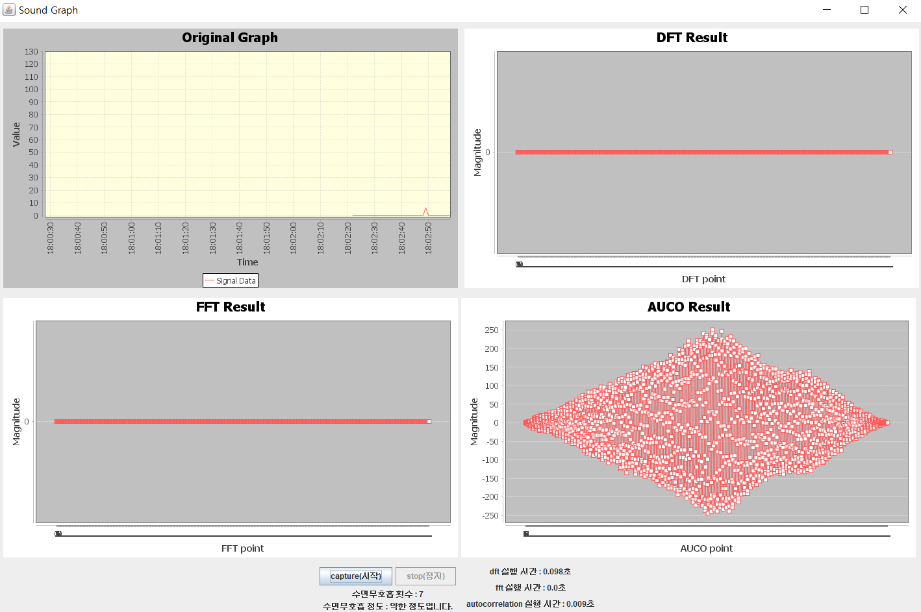
적 용 기 술
3
24

Slide 33
적 용 기 술
3
24

Slide 34
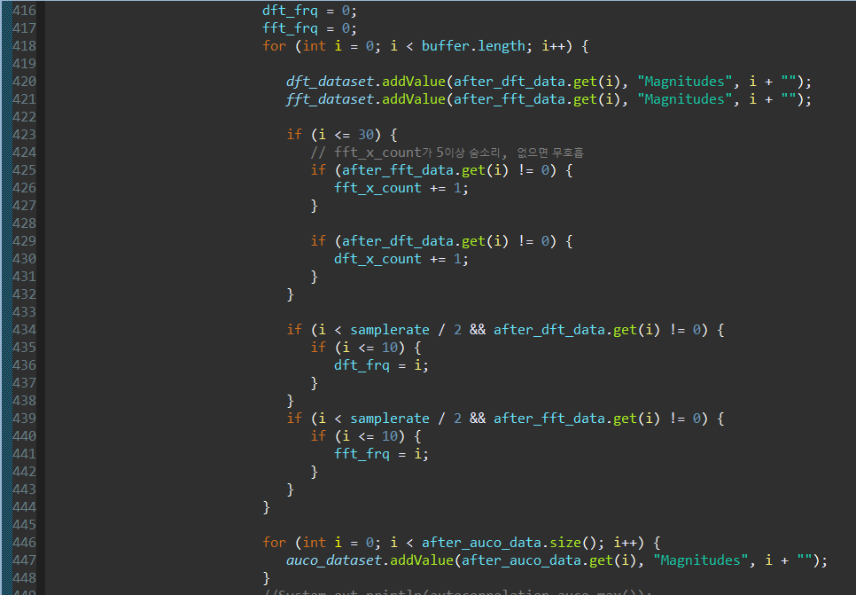
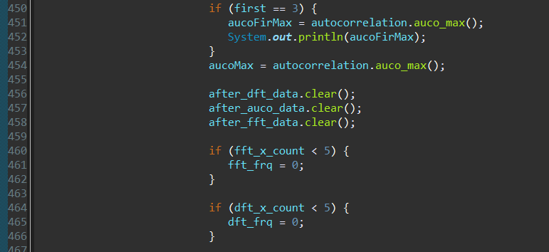
진 행 결 과
4
31

Slide 35
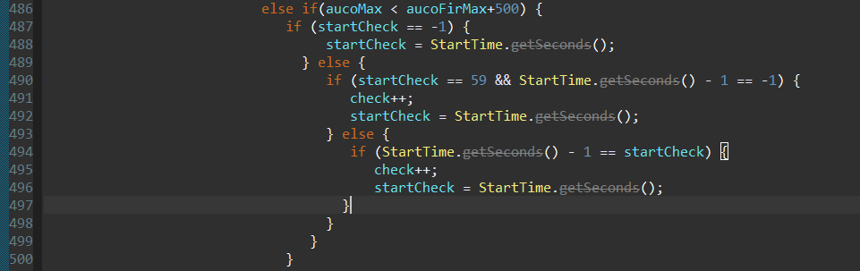
진 행 결 과
4
31

Slide 36
진 행 결 과
4
31

Slide 37
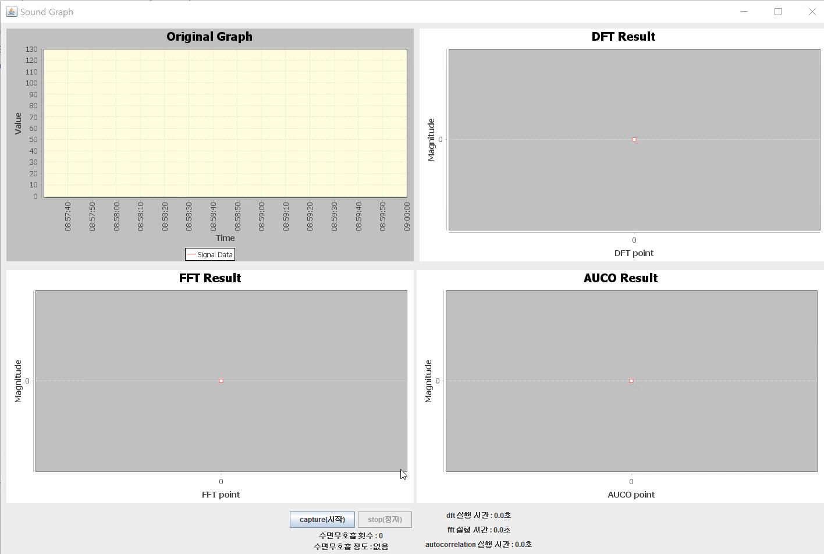
진 행 결 과
4
31

Slide 38
Q & A
Thank you for PRESENTATION

